Slide 1
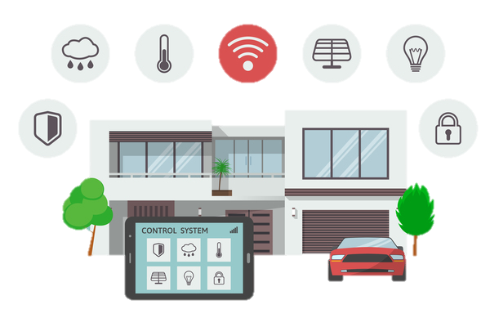
실버 케어 IoT 서비스
Silver Lonely IoT
2017 종합설계프로젝트 [실론티 팀]
팀장 정선용 / 팀원 김덕윤 * 김성준 * 이영선

Slide 2
01 프로젝트 개요
02 지난 주 활동내역
03 프로젝트 진행상황
04 차주 계획
05 Q&A

Slide 3
01 프로젝트 개요
프로젝트 명 : 실버 케어 IoT 서비스
프로젝트 주제 : 실버 세대를 위한 IoT 개발
프로젝트 목표 : 라즈베리파이, 아두이노 및 여러 센서를 이용, 스마트 폰이 익숙하지 않은 노인층을 위한 IoT 시스템을 개발
구현된 IoT 시스템을 활용하여 실버 케어 서비스를 제공
구현예정 모듈 : 라즈베리파이 홈 서버
아두이노 연동 화장실 실족사 감지 센서
아두이노 연동 냉장고 문열림 감지 센서
노인층을 타겟으로한 ARS IoT 시스템
일반 사용자 층을 타겟으로 한 IoT 어플리케이션
보호자 및 정부기관을 위한 독거 노인의 위기사항 알리미 어플리케이션

Slide 4
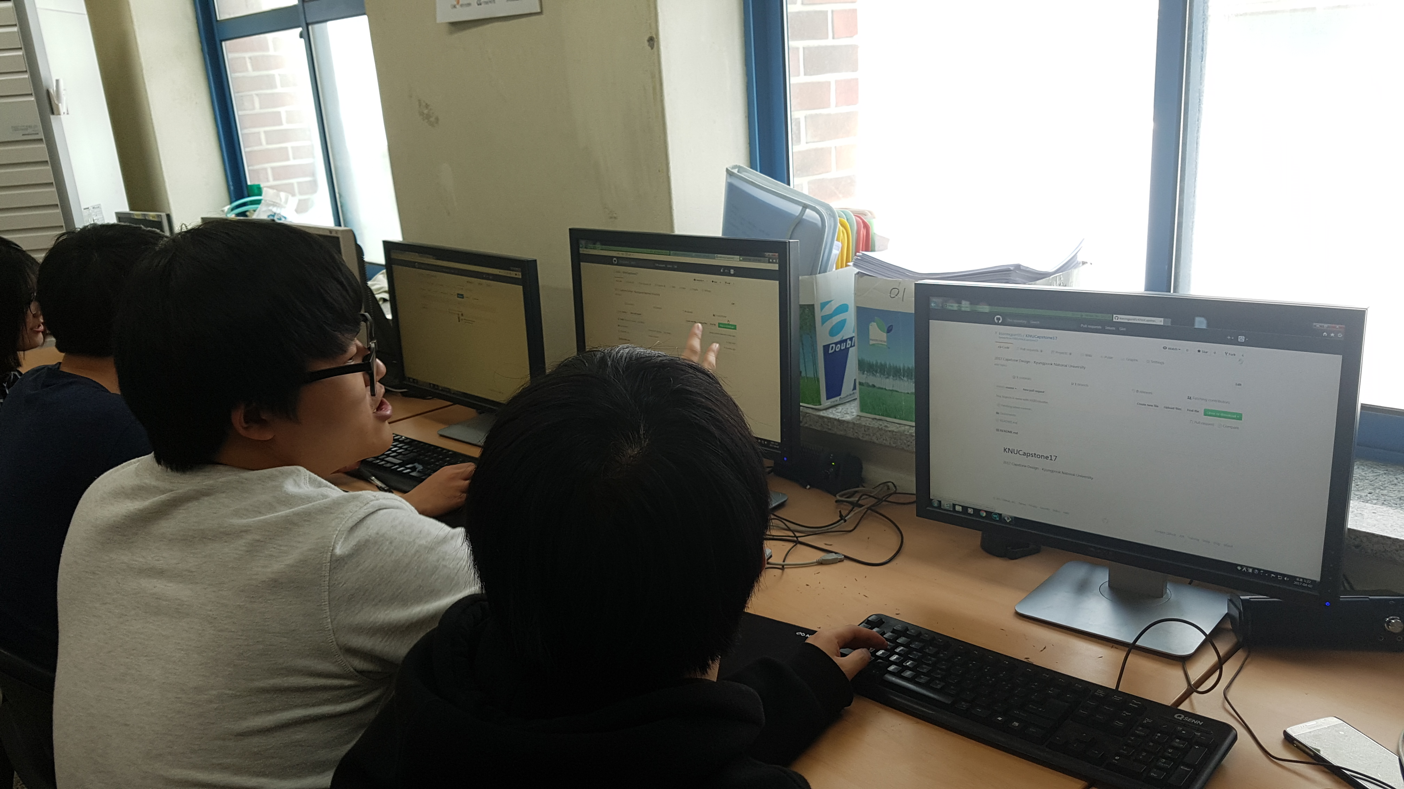
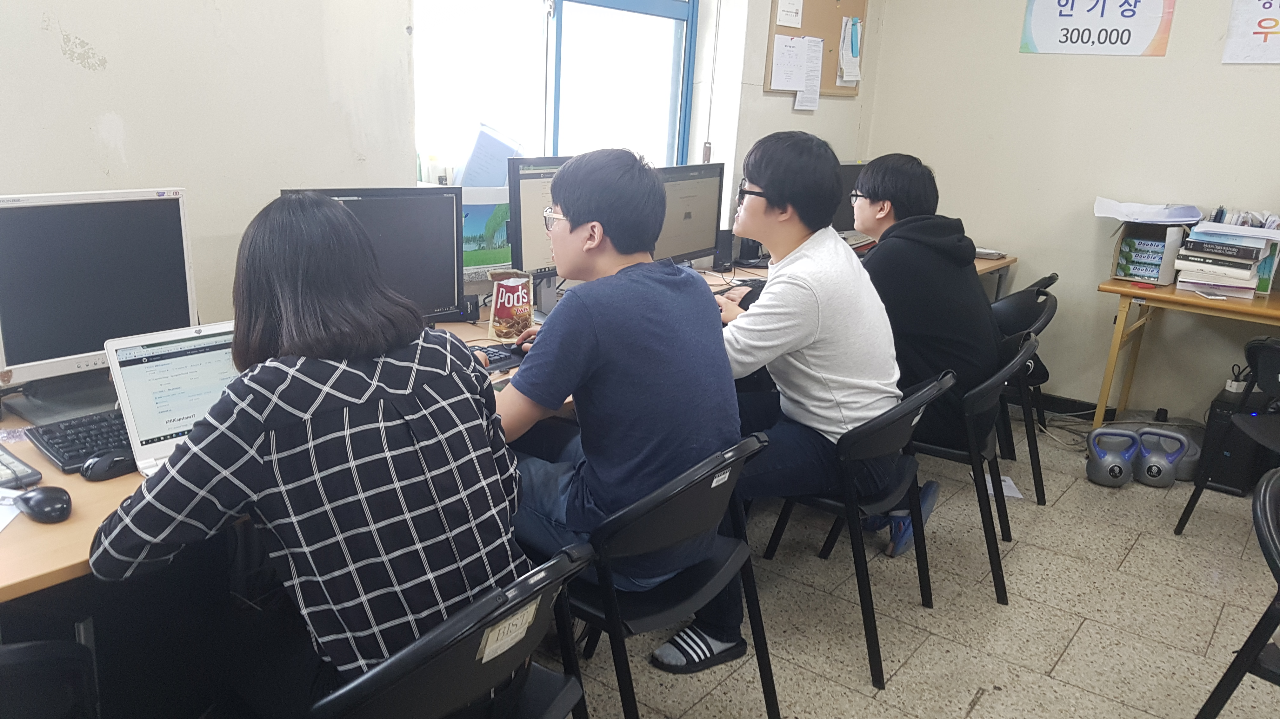
02 지난 주 활동 내역
Git Seminar
2017. 04. 02
IT대학 2호관 245호 BIST 동아리방

Slide 5
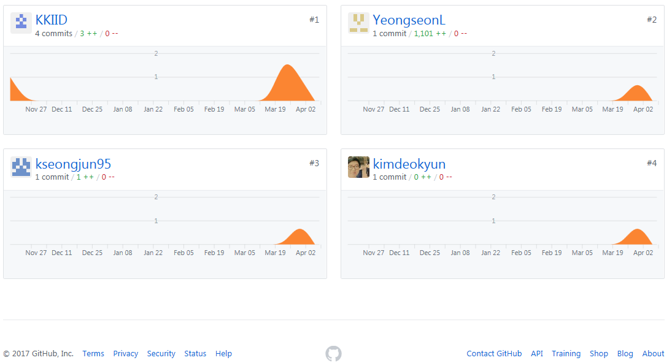
02 지난 주 활동 내역

Slide 6
02 지난 주 활동 내역
 | Android | Arduino / C | Raspbian OS | REST API | Git
정선용 | O | △ | O | △ | O
김덕윤 | O | O | △ | X | △
김성준 | O | △ | △ | X | X
이영선 | O | △ | △ | X | X
 | Android | Arduino / C | Raspbian OS | REST API | Git
정선용 | O | △ | O | △ | O
김덕윤 | O | O | △ | X | O
김성준 | O | △ | △ | X | O
이영선 | O | △ | △ | X | O

Slide 7
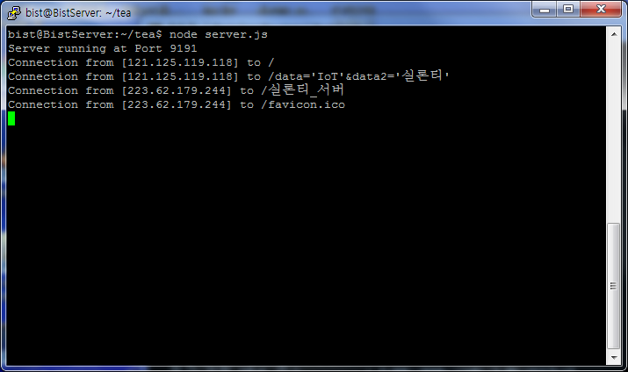
02 지난 주 활동 내역
웹서버 구축
http://bist.knu.ac.kr:9191/

Slide 8
02 지난 주 활동 내역
Request
URL : /name=“apple”&color=“green”
Method : GET
StatusCode : 200 OK
Connection : keep-alive
- RemoteAddress : 155.230.25.132
User-Agent : Mozilla/5.0 (Windows NT 6.1) AppleWebKit/537.36 (KHTML, like Gecko) Chrome/57.0.2987.133 Safari/537.36

Slide 9
03 프로젝트 진행상황
 | 1 | 2 | 3 | 4 | 5 | 6 | 7 | 8 | 9 | 10 | 11 | 12 | 13 | 14 | 15
선행 학습
개발환경 구축
웹서버 구축
일반 사용자용 어플리케이션 구축
어르신용 ARS IoT 시스템 구축
보호자알리미 어플리케이션 구축
웹서버 및 클라이언트 연동
1 | 2 | 3 | 4 | 5 | 6
Push 학습
구축완료
타 어플리케이션 연동 준비

Slide 10
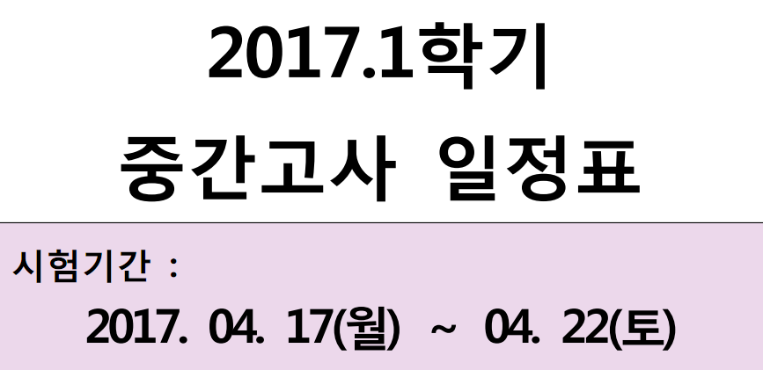
04 차주 계획

Slide 11
04 차주 계획
데이터베이스 연동

Slide 12

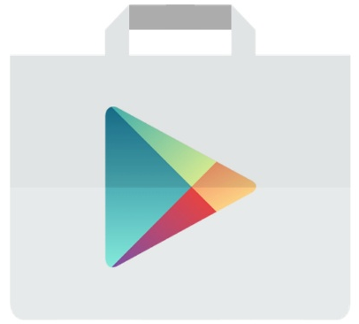

04 차주 계획
어르신용
ARS Service
일반 사용자용
Android APP
보호자용
알리미 APP

Slide 13
05 Q&A

